Slide 1



Herzlich willkommen zum Elternabend!
Lesen: Schlüssel zur Welt

Slide 2
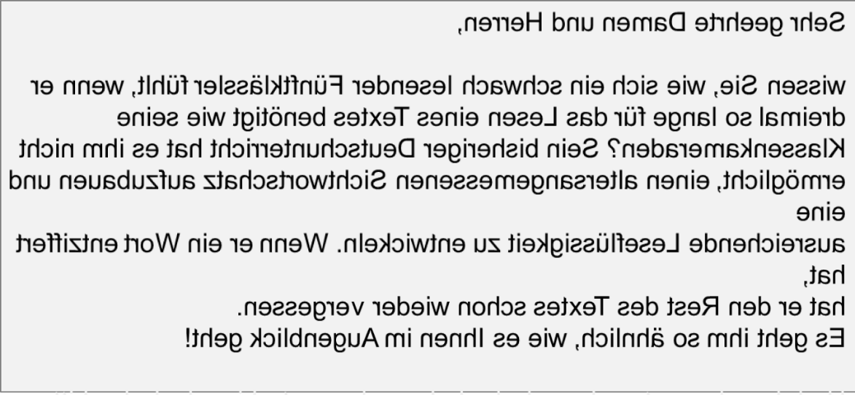
Zur Ausgangslage: Ein Selbstversuch

Slide 3
Leseförderungsinitiative #lesen.bayern
noch in der 4. Jahrgangsstufe gibt es einen erheblichen Anteil von Kindern, die noch nicht flüssig lesen können
auch im digitalen Zeitalter: Lesekompetenz ist der Schlüssel für schulischen und beruflichen Erfolg
Leseförderung ist verbindlicher Auftrag für Lehrkräfte aller Schularten, aller Jahrgangsstufen und aller Fächer
Optimale Förderung durch Schule und Eltern: Hand in Hand

Slide 4
Stolpersteine auf dem Weg zum kompetenten Leser

Slide 5



Wirksame Methoden
Lautlesetrainings
Lesestrategietrainings

Slide 6
Wörter pro Minute
Lesegeschwindigkeit: circa 56 Wörter pro Minute
Ab 150 WpM ist
eine problemlose Sinnentnahme möglich!
Ab der 3.Klasse lässt der Lesezuwachs
(Anzahl WpM) stark nach, vor allem schwache Leserinnen und Leser machen kaum mehr Fortschritte.
Hier besteht Trainingsbedarf!

Slide 7
Lesegenauigkeit
Lesegeschwindigkeit
Intonation
Automatisierung des Leseprozesses
→ Tandemlesen
→ Sportler-Trainer-Methode

Slide 8

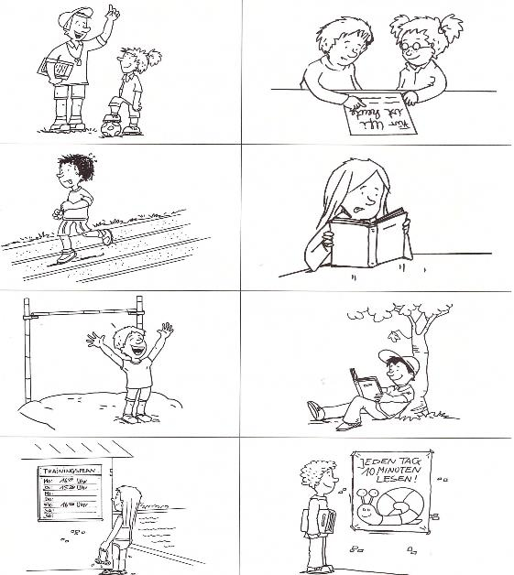

Slide 9
Lautlesetraining
in der Mittelschule
Lesepatenprojekt (5.Klasse)
Lesefähigkeit - Lesestrategien

Slide 10

Es kann nicht davon ausgegangen werden, dass ein Kind einen Text automatisch auch inhaltlich erfasst, wenn es ihn entsprechend flüssig lesen kann.
Lesefähigkeit - Lesestrategien

Slide 11

Lesestrategien
nach dem Lesen
Fragen
beantworten
vor dem Lesen
während des Lesens
Überschrift
Bilder
Text in eine grafische Darstellungsform übertragen
Rand-notizen
Vermutungen
Unterstreichen
Vorwissen
Sinn-abschnitte
Unbekannte Wörter klären
Zusammen-
fassen

Slide 12
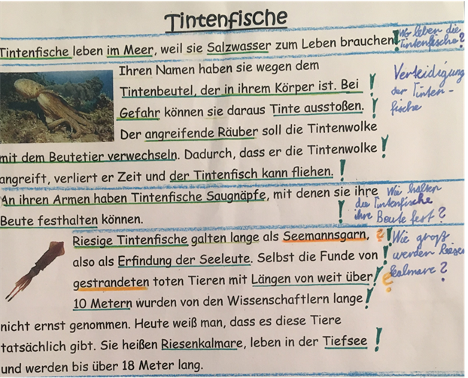
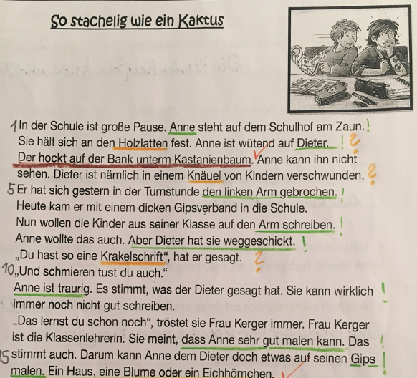
3. und 4. Klasse: Anwendung der Lesestrategien
bei einem Sachtext und Erzähltext

Slide 13
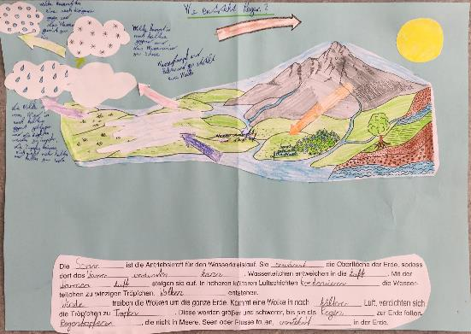
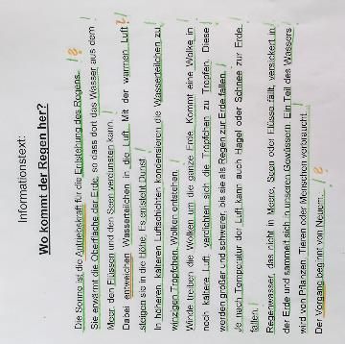
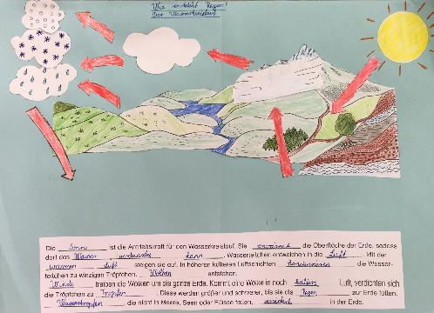
4. Klasse: Anwendung der Lesestrategien in HSU bei einem Sachtext

Slide 14
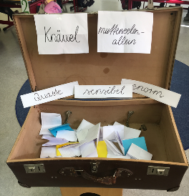
Unbekannte Wörter
dauerhafte Sicherung
Wörter mit verschiedenen Bedeutungen
Bulle:
Polizist
Bulle:
Stier
Alltagssprache
Fachsprache

Slide 15

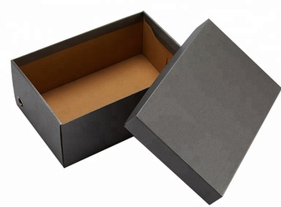
Tipps zur Leseförderung
Ritualisiertes Vorlesen und Gespräche über das Gelesene
Wortschatzkiste
Besuch von Buchhandlungen, Bibliotheken,…
Gemeinsam Rezepte/Bastelanleitungen/Spielanleitungen… lesen und durchführen

Slide 16
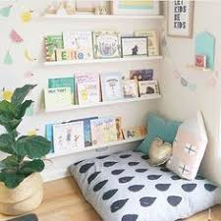
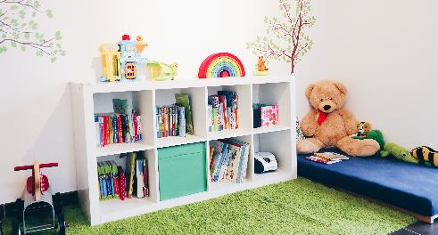
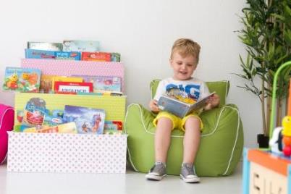
Tipps zur Leseförderung
Bücherregal auf Augenhöhe des Kindes
Gemütliche Leseecke/Leseplatz für das Kind einrichten

Slide 17

Tipps zur Leseförderung
Ich-du-wir-Würfel
Kinderzeitschrift abonnieren und zusammen lesen
Bücher schenken
Familienlesestunde mit Tee, Kerzen, im Freien, an besonderen Orten,…

Slide 18
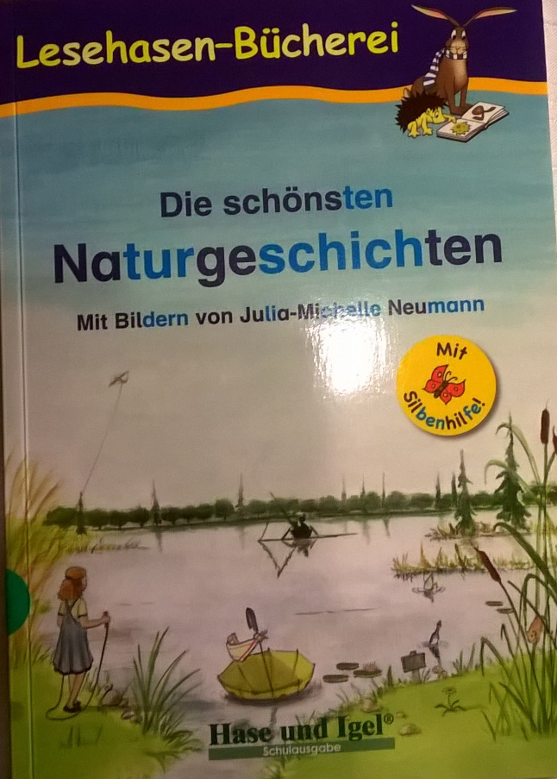
Büchertipps – Erstleser
Reihe: Lesehasen-Bücherei
Verlag: Hase und Igel
+ farblich unterschiedene Silben

Slide 19




Büchertipps – Grundschule
Reihe: Leserabe
Verlag: Ravensburger
+ Silbenmethode
+ Kennzeichnung der Lesestufe
+ Rätsel am Schluss

Slide 20

Büchertipps – Grundschule
Reihe: Bücherbär (Klasse 1-4)
Verlag: Arena
+ Silbenmethode für die erste Leselernstufe
+ Kennzeichnung der Lesestufe
+ Rätsel am Schluss
Duden-Leseprofi (Klasse 1-2)
FISCHER Kinder- und Jugendbuch Verlag
+ Fragen zum Text
+ Lesezeichen mit Leseschlüssel
+ Download-Möglichkeit am Ende der Lektüre

Slide 21
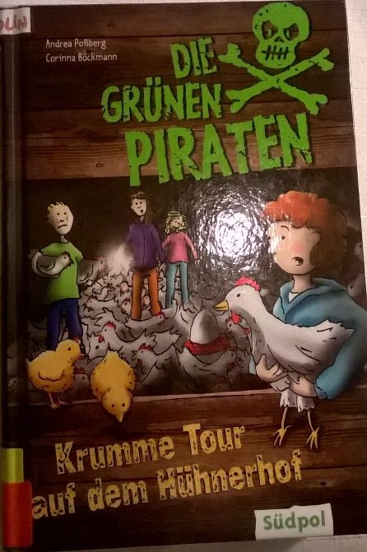
Büchertipps – auch für Jungs
Sachbücher
Geschichten/Bücher mit Sachinformationen
Beispiel:
Poßberg, Andrea/Böckmann, Corinna:
Die grünen Piraten. Grevenbroich 2018.
Ein Umweltkrimi für Kinder.
Die grünen Piraten wollen etwas gegen die beengte Tierhaltung im Geflügelhof unternehmen.
www.boysandbooks.de

Slide 22
Büchertipps – im Netz
www.boysandbooks.de
www.jugendliteratur.org
www.leipziger-buchmesse.de/lesekompass/
www.blubberfisch.de
www.les-o-mat.de
www.rotwal.de
Lesen – Online-Plattform

Slide 23
Tipps zur Leseförderung - Mittelschule
Einbeziehung digitaler Medien (Internet, iPad,…)
Bei Hausaufgaben Internetrecherche über Kindersuchmaschinen nutzen
→ www.helles-koepfchen.de
www.blinde-kuh.de

Slide 24
Beispiel: Lesen üben zuhause – ein Vorschlag
Montag | Dienstag | Mittwoch | Donnerstag | Freitag Wochenende
Lautlese-training Kurzen Text 3x gemeinsam lesen (15 Minuten) | Wortschatz-training 5 (+/-) Wörter erklären (5 Minuten) |  | Lautlese-training Kurzen Text 3x gemeinsam lesen (15 Minuten | Wortschatz-training 5 (+/-) Wörter erklären (5 Minuten) | Lautlese-training Kurzen Text 3x gemeinsam lesen (15 Minuten)

Slide 25
Beispiel: Lesen üben zuhause – ein Vorschlag
Montag | Dienstag | Mittwoch | Donnerstag | Freitag Wochenende
Lautlese-training Kurzen Text 3x gemeinsam lesen (15 Minuten) | Wortschatz-training 5 (+/-) Wörter erklären (10 Minuten) | Lesestrategie- training Übungsheft mit Lösung zur Anwendung von Lese-strategien (20 Minuten) | Lautlese-training Kurzen Text 3x gemeinsam lesen (15 Minuten) | Wortschatz-training 5 (+/-) Wörter erklären (10 Minuten) | Ich-du-wir-Würfel Buch gemeinsam lesen
 | Vorlesen vor dem Schlafen |  |  | Vorlesen vor dem Schlafen

Slide 26
Schulbücherei

Slide 27
